Slide 1

《工业机器人应用技术》
课程诊改汇报
汇报人：陈土军 张 军 凌旭

Slide 2
前言/PREFACE
《教育部办公厅关于建立职业院校教学工作诊断与改进制度的通知》（教职成厅〔2015〕2号）
《关于印发<湖南省高等职业院校内部质量保证体系诊断与改进工作实施方案>的通知》（湘教通〔2016〕290号）
《湖南化工职业技术学院内部质量保证体系诊断与改进工作实施方案（试行）》（化职院[2017]81号）
机电工程学院成立质量诊改工作小组
工业机器人技术专业教师全部参与诊改

Slide 3
汇报提纲依据——课程层面五个纵向体系
决策指挥
质量生成
支持服务
资源建设
监督控制
课程规划、课程标准
教学改革、学做合一
条件保障、环境管理
实训条件、资源使用
课程诊改、课程报告
目标链、标准链
实施链
制度链
条件链
信息链

Slide 4
汇报提纲依据——“8”字螺旋整合
课程建设规划
课程实施
课程诊断
持续改进与计划
制定教学计划
三年
师资队伍
师资队伍诊断
选择教学资源
课程标准
课程标准诊断
选择教学手段
改进与计划
课程资源
课程资源诊断
课程考核
教学质量诊断
一年为例

Slide 5
目录/Contents
01
课程建设规划
02
课程实施
03
课程诊断
04
持续改进与计划

Slide 6
01
课程建设规划

Slide 7
课程建设规划
学院 “十三五”规划；
专业结构调整及专业人才培养方案.
课程规划制定依据：
课程规划总目标：
立德树人，提高课程教学质量，打造校级精品课程
师资队伍
课程标准
课程资源

Slide 8
课程建设规划
师资队伍
课程标准
课程资源
16年师资现状（共4名教师）：
年龄结构：老中青比为0:2:2；职称结构：高级中级比为1:3；学历结构：学士硕士：3:1
教学能力：有较强的学习能力和指导学生参加技能竞赛能力。

Slide 9
课程建设规划
师资队伍
课程标准
课程资源
学院“十三五”规划总要求：
项目名称 |  | 规划目标
师资队伍 | 生师比 | 16:1
 | 具有高级专业技术职务教师占专任教师比例（%） | 45
 | 专任教师中具有研究生学历（位）比例（%） | 70
 | “双师素质”教师占专任教师比例（%） | 90
 | 培养省级专业（课程）教学团队 | 5-6
 | 行业和省级名师 | >30
 | 芙蓉学者和省级以上学科（专业）带头人 | 5-7

Slide 10
课程建设规划
师资队伍
课程标准
课程资源
    引进硕士博士青年人才2-3名
    教师外出进修、培训3-4名
    教师晋升教授1名，副教授2名
    提高教学能力和指导学生竞赛能力
师资队伍
建设规划
年份 | 2016-2017年 | 2017-2019年 | 2019-2020年
计划 进程 | 引进高学历的青年教师1-2名； 选派1-2人外出进修； 职称晋升1-2人； 参加教学比赛获省级奖； 指导学生参加比赛获省、国家奖。 | 引进高学历青年教师1-2名； 选派3-4人外出进修； 职称晋升1-2人； 参加教学比赛获省级奖； 指导学生参加比赛获省、国家奖。 | 引进高技能人才、高学历人员1-2人； 选派2-3名教师外出进修； 职称晋升1-2人参加教学比赛获省、国家奖； 指导学生参加比赛获省、国家奖。

Slide 11
课程建设规划
师资队伍
课程标准
课程资源
师资队伍
建设现状
工业机器人技术专业现有6名教师，2人具有副高以上职称，新引进具有企业工作经验的在读博士1名和硕士1名。
教研、竞赛水平较高，个人和团队能力较强
尹霞——国家技能竞赛裁判、教授、国内访问学者
张军——高级技师、国家技能竞赛裁判
陈土军——副教授、省青年骨干教师
工业机器人专业师资情况一览表
姓名 | 职 称 | 学 位 | 承担的教学工作
陈土军 | 副教授、工程师 | 硕士 | 主讲、教研教改、竞赛
张军 | 讲师、高级技师 | 学士 | 讲授、实训、竞赛
左志坚 | 助教、工程师 | 在读博士 | 讲授、实训、教改实践
凌旭 | 助教 | 硕士 | 主讲、教改实践、竞赛
尹霞 | 教授 | 学士 | 讲授、教研、竞赛
廖申学 | 讲师 | 学士 | 实训指导、教改实践

Slide 12
课程建设规划
师资队伍
课程标准
课程资源
学院“十三五” 规划总要求
以社会需求为导向、能力培养为核心、技术罗体系为主线，完善课程教学体系；制定和修订课程标准298门；加强公共课程建设，全面提高学生基本素质，整合公共基础课，加强通识课程建设，全面提高学生素质……

Slide 13
课程建设规划
师资队伍
课程标准
课程资源
      进一步分专业调查；
      按专业修订课程标准；
      按专业完善课程体系；
      选用合适的教学方法；
      完善课程考核体系；
课程标准
建设规划
年份 | 2016-2017年 | 2017-2019年 | 2019-2020年
计划 进程 | 根据我院情况分专业进行技能需求调查； 根据学生个人发展和专业需求编制课程标准 | 调整、完善课程目标； 修订课程标准，完善专业课程体系，优化教学内容； 尝试新的教学方法和教学手段； 尝试新的考核体系 | 进一步完善课程标准，分专业完善课程体系； 完善教学方法； 完善课程考核体系。

Slide 14
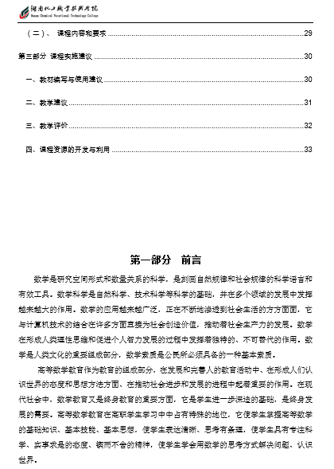
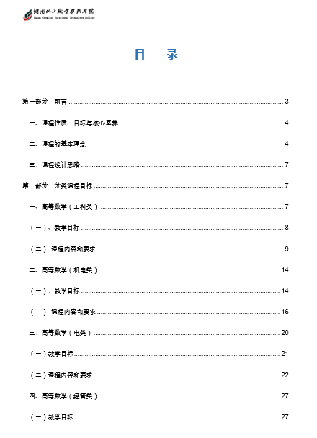
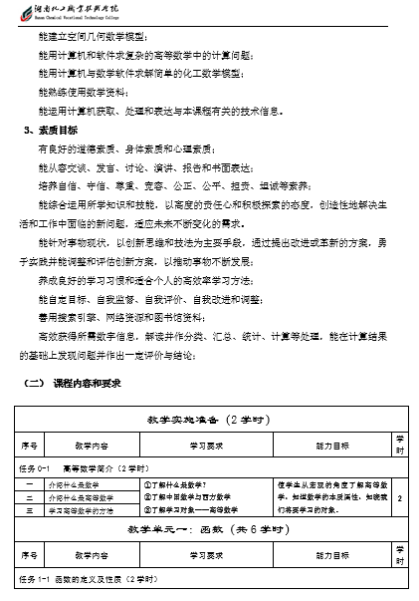
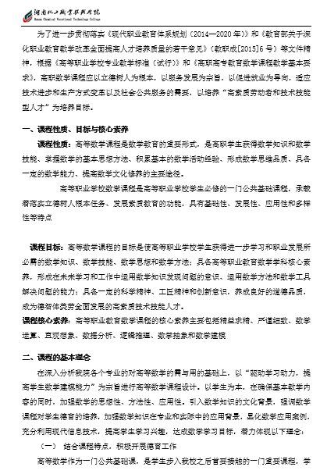
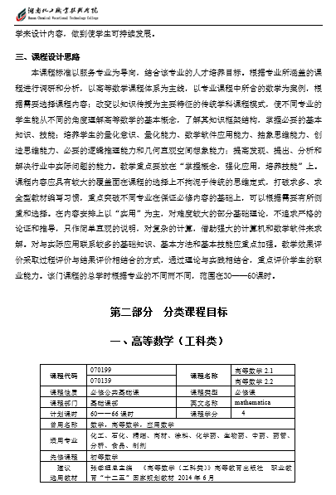
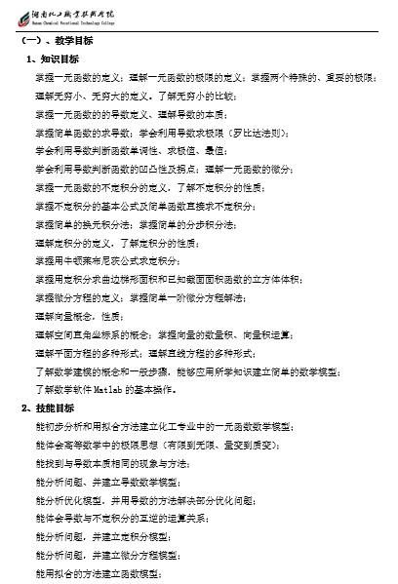
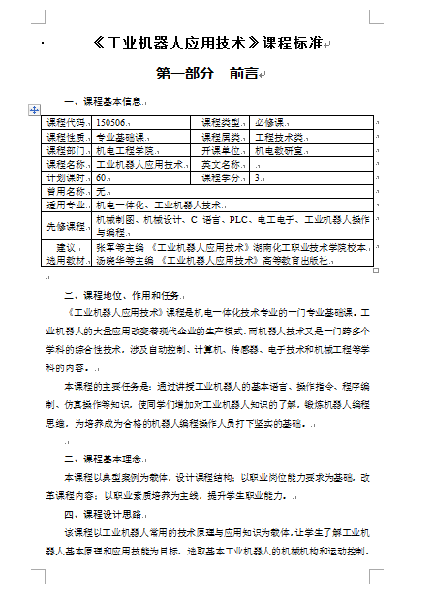
课程建设规划
师资队伍
课程标准
课程资源
课程标准
建设现状
结合学院“十三五”规划总体要求和专业人才培养方案，制定了《工业机器人应用技术》课程标准，积极开发跨专业拓展型课程标准

Slide 15
课程建设规划
师资队伍
课程标准
课程资源
学院“十三五”课程建设规划中课程资源要求：
积极选用国家或省部级优秀教材或规划教材；引入国家优质教学资源；力争建设国家级精品在线开放课程5门左右；省级精品在线开放课程20门左右，校级在线课程200门左右；与企业合作开发国家规划教材10部；行业特色教材和校本教材50部……

Slide 16
课程建设规划
师资队伍
课程标准
课程资源
    选用国家规划教材；
    修订适合我院的优质教材
    优化教学设计
    制作优质课件与微课
    完善在线开放课程
课程资源建设规划
年份 | 2016-2017年 | 2018-2019年 | 2020年
计划 进程 | 编制校本教材； 使用世界大学城空间课程资源； 按岗位需求调研课程内容 | 出版工业机器人技术专业教材； 初步进行微课教学设计； 搜集教学资源； 评估在线课程平台 | 出版活页式教材； 完善数字化课程资源； 完善在线开放课程； 申报省级精品课程

Slide 17
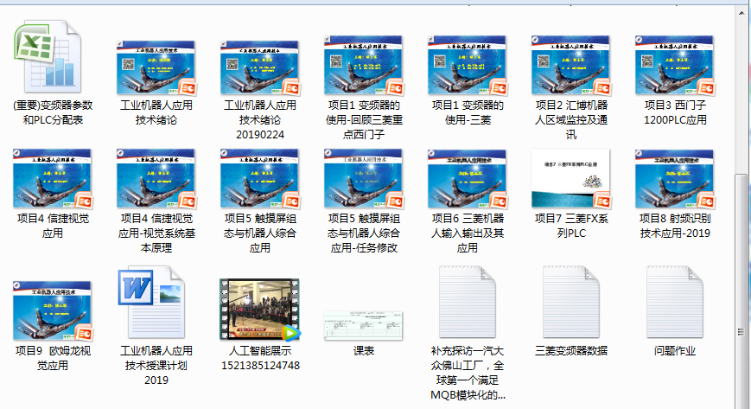
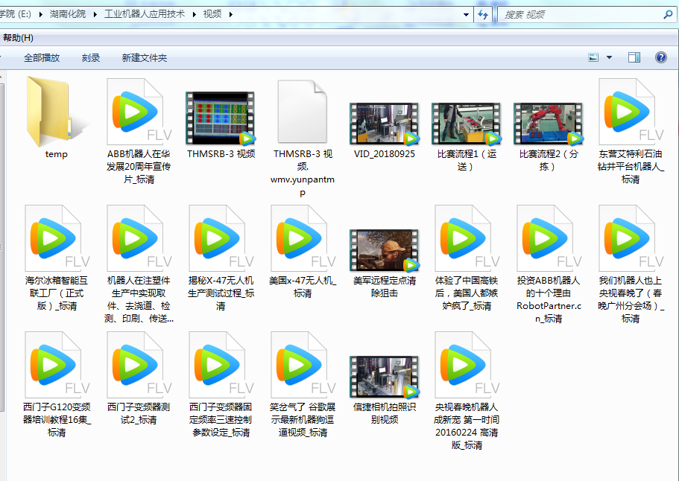
课程建设规划
师资队伍
课程标准
课程资源
课程资源
建设现状
收集整理视频：20个；课件：14个

Slide 18
课程实施
课程实施：立德树人、提高工业机器人应用技术课程教学质量的关键
课程目标
规划教学内容
选择教学资源
教务处、院系二级督导：三大检查；质量诊改；
学生评教
完成教学目标
提高教学质量
课程考核
选择教学策略

Slide 19
课程实施
规划教学内容
选择教学资源
选择教学策略
课程考核
规划教学内容
1、课程定位：《工业机器人应用技术》是工业机器人技术专业的一门理实一体化专业课程。机器人技术涉及自动控制、计算机、传感器、人工智能、电子技术和机械工程等多种学科的内容，是实现智能制造的关键技术。
教学目标
2、总体目标：通过本课程学习，使大家了解工业机器人应用技术，掌握与工业机器人相关的编程操作、变频器控制、PLC控制、触摸屏组态、射频识别、智能视觉等关键技术，以便胜任工业机器人的工作站设计、安装、操作、使用、维护等相关岗位。
3、具体目标：
1）培养学生正确的设计思想、设计理念，勇于创新探索、团结协作的精神。
2）通过本课程的学习，使学生掌握工业机器人应用的关键技术。
3）通过本课程的学习，使学生熟悉工业机器人生产线的结构及安装方法。
4）了解工业机器人生产线设备间通讯及智能控制等方法。

Slide 20
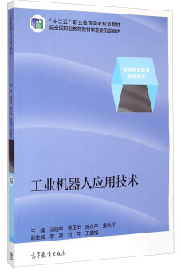
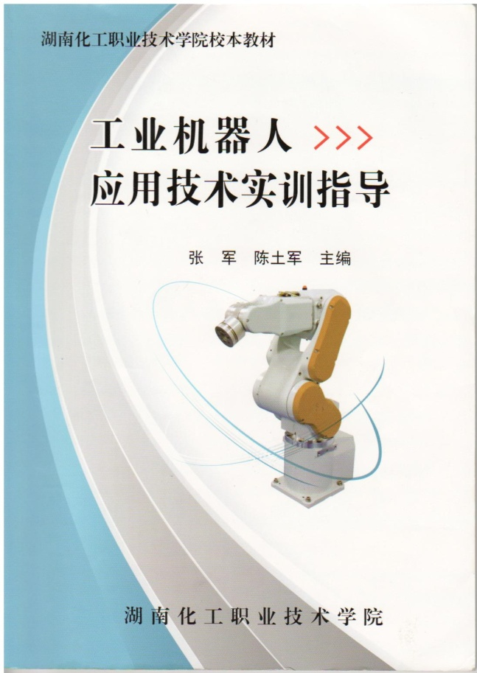
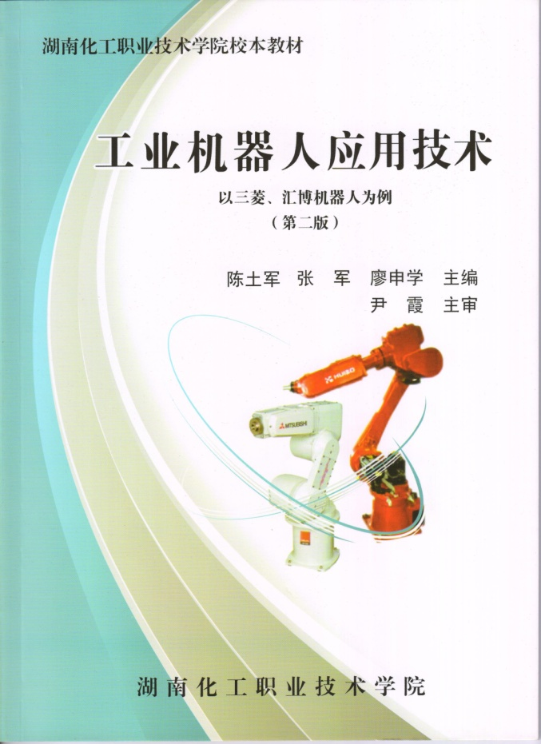
课程实施
教学内容规划
选择教学资源
选择教学策略
课程考核
选择教学资源
教材选用：国家十二五规划教材《工业机器人应用技术》高等教育出版社出版
辅助以校本教材： 《工业机器人应用技术》及其实训指导教材

Slide 21

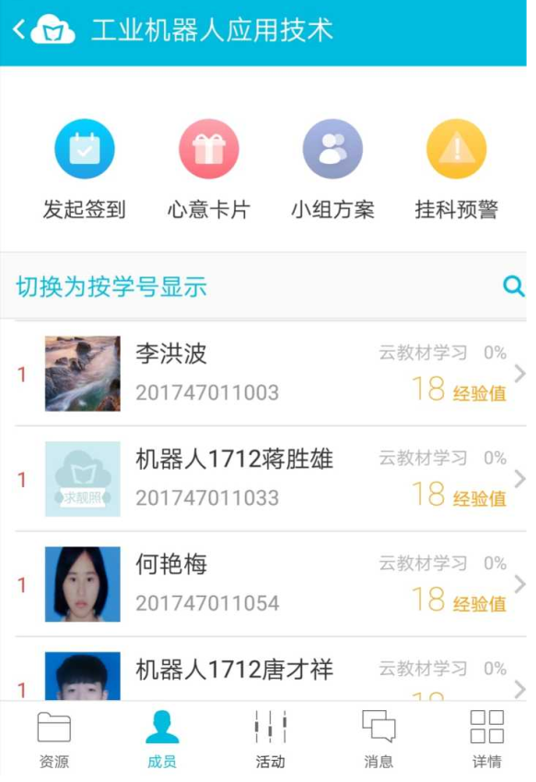
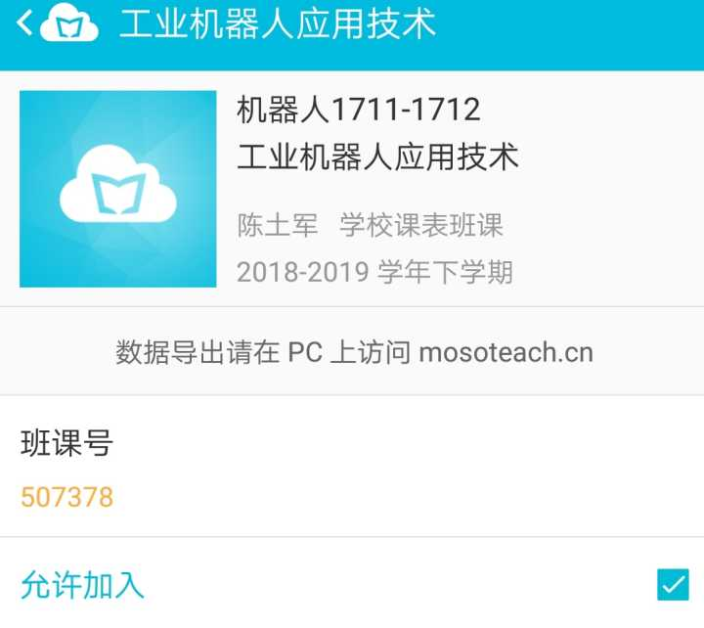
课程实施
教学内容规划
选择教学资源
选择教学策略
课程考核
选择教学资源
蓝墨云班课
电子课件
云教材
视频资料
图片…
便捷签到
布置作业
答疑讨论
在线测试…
自主学习

Slide 22
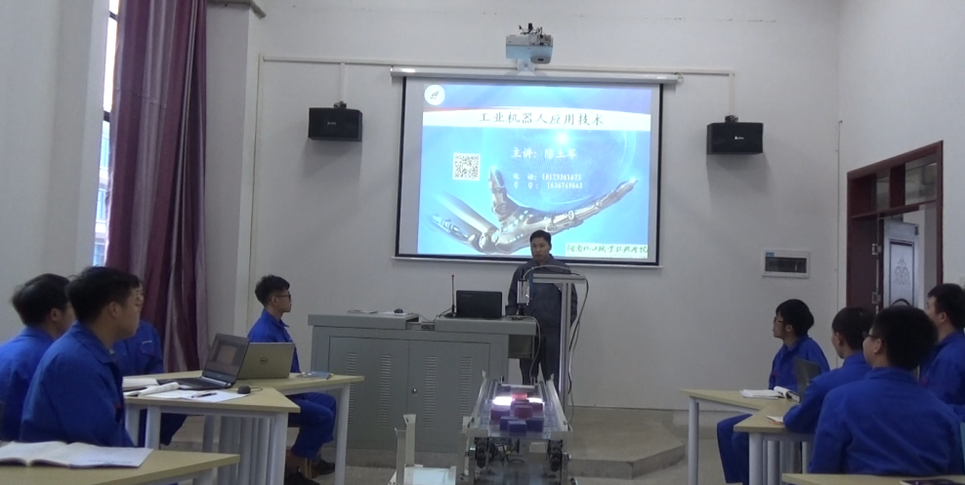
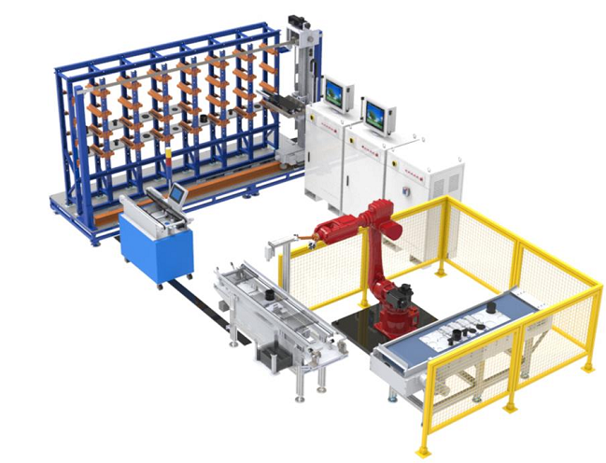
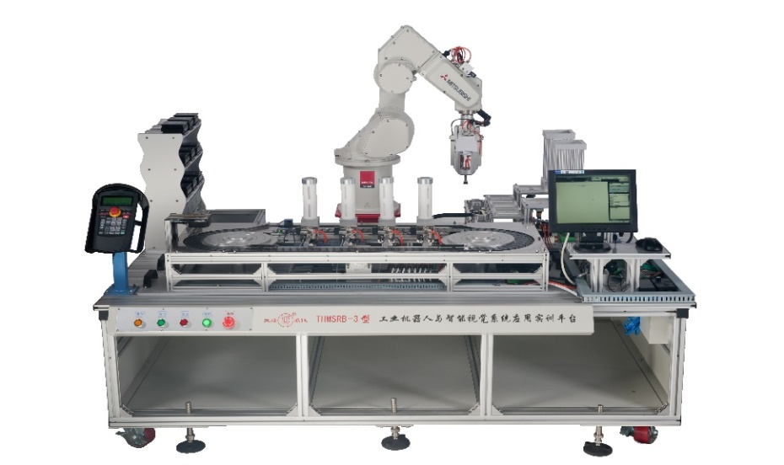
课程实施
教学内容规划
选择教学资源
选择教学策略
课程考核
适合教学策略
理实一体化多媒体授课
汇博机器人生产线
三菱机器人生产线

Slide 23
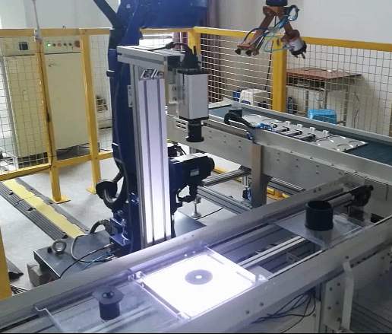
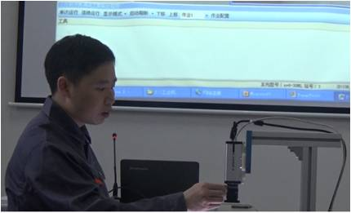
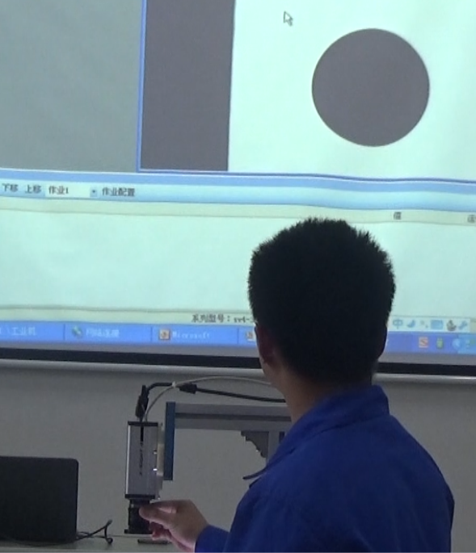
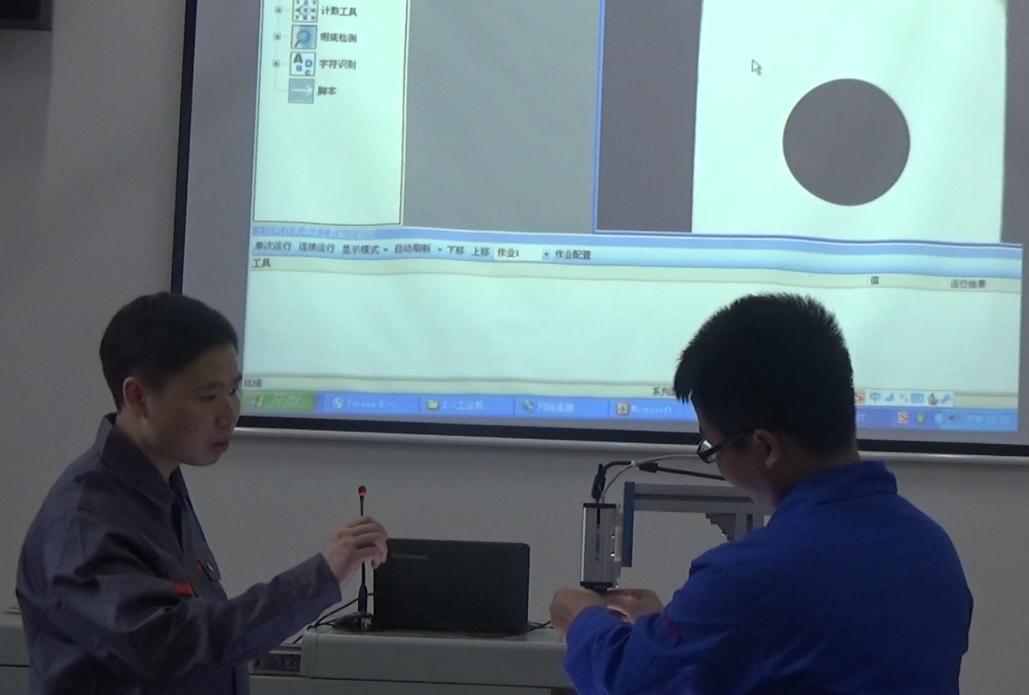
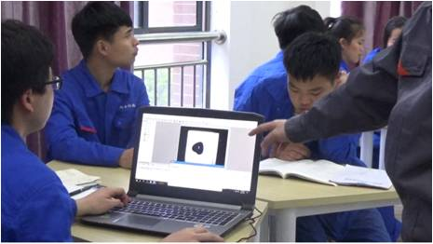
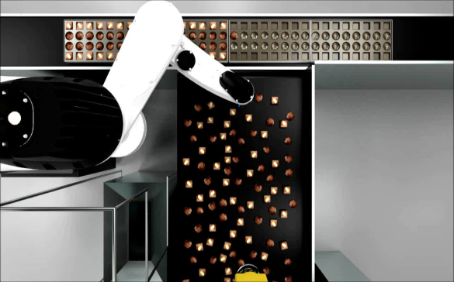
课程实施
教学内容规划
选择教学资源
选择教学策略
课程考核
适合教学策略
教师示范
视频
引入
情景
教学
学生
操作
边学
边做
边做
边学

Slide 24
课程实施
教学内容规划
选择教学资源
选择教学策略
课程考核
课程考核
课程考核：诊断性评价、形成性评价、终结性评价
过程考核：
课堂表现；平时作业
课堂表现：20%
考 核
目 标
结果考核：60%
平时作业：20%
结果考核：期末考试

Slide 25
03
课程诊断

Slide 26
课程诊断
师资队伍诊断
课程标准诊断
课程资源诊断
教学质量诊断
时间 | 目标 | 过程 | 达标度 | 原因分析
2016 - 2018 年 | 引进高学历的青年教师2-3名； | 2016年引进青年硕士教师1名； 2018年引进青年硕士教师1名； | 100%
 | 选派3-4人外出进修； | 2017年陈土军赴新加坡、张军赴新西兰参加进修； 2018年廖申学赴马来西亚参加进修; | 100%
 | 职称晋升1-2人； | 2017年陈土军职称晋升副教授; 2018年尹霞职称晋升教授; | 100%
 | 参加教学比赛获省级奖2项； | 2017年廖申学参加信息化实训教学比赛获省二等奖； | 50% | 新课程资源建设不够系统
 | 指导学生参加比赛获省、国家奖2项以上 | 2016-2018年指导学生参加全国职业院校技能竞赛获国家二等奖2项，三等奖1项，省二等奖3项。 | 100%

Slide 27
课程诊断
师资队伍诊断
课程标准诊断
课程资源诊断
教学质量诊断
时间 | 目 标 | 过 程 | 达标度 | 原因分析
2016 - 2018 年 | 分专业进行工业机器人技能需求调查； | 在企业进行了工业机器人专业学生技能需求调研。 | 95%
 | 根据专业人才培养需求编制课程标准； | 完成了《工业机器人应用技术》课程标准的编制 | 90% | 新订标准需不断验证；
 | 修订课程标准，完善专业课程体系，优化教学内容； | 优化了工业机器人技术专业课程体系，开设了交流伺服与变频技术等课程，添加了智能视觉等教学内容。 | 90% | 新技术更新变化较快，教材资源配套难度大
 | 尝试新的教学方法和教学手段； | 开展理实一体化教学和仿真教学，尝试了蓝墨云班课的使用 | 80% | 部分技术仍较难掌握，需辅以较多实训。
 | 尝试新的考核体系； | 尝试了excel表格记录及蓝墨云班课后台数据形成性评价考核 | 70% | 平台内外的数据融合有待进一步实践摸索。

Slide 28
课程诊断
师资队伍诊断
课程标准诊断
课程资源诊断
教学质量诊断
时间 | 目 标 | 过 程 | 达标度 | 原因分析
2016 - 2018 年 | 选用国家优质规划教材； | 选用国家优质规划教材《工业机器人应用技术》，辅以校本教材。 | 90%
 | 使用世界大学城空间课程资源； | 使用大学城空间课程资源 | 80% | 资源形式不够多样
 | 完善校本教材，出版工业机器人技术专业教材； | 对校本教材内容进行了扩充，正在联系出版社出版。 | 50% | 技术更新较快，教材难以跟上步伐。
 | 搜集教学资源，制作相关知识点视频； | 搜集了各知识点电子资料，录制了部分知识点教学视频。 | 60% | 视频制作难度大
 | 探索在线开放课程；申报省级精品课程； | 联合机电职院申报了工业机器人专业省级教学资源库。 | 50% | 已提交申报书，暂未立项

Slide 29
课程诊断
师资队伍诊断
课程标准诊断
课程资源诊断
教学质量诊断
确定教学目标
制定教学计划
设置实施过程
质量监测点
微调目标
改进计划
小螺旋
分析数据
改进
诊断
以工业机器人16级和17级的《工业机器人应用技术》课程为例

Slide 30
课程诊断
师资队伍诊断
课程标准诊断
课程资源诊断
教学质量诊断
教学目标
知识目标 | 能力目标 | 素质目标 | 竞赛目标
机器人的编程和操作方法； 变频器原理； PLC及触摸屏组态原理； 射频识别原理； 智能视觉原理。 | 掌握汇博机器人、三菱机器人、ABB机器人工业机器人的编程操作技能； 掌握变频器使用；掌握PLC控制及触摸屏组态技术； 会射频识别读写器的使用； 会智能视觉系统软件的操作； 掌握工业机器人工作站的结构及安装方法。 | 遵纪守规； 传承工匠精神； 正确的设计思想；设计理念； 勇于创新探索； 团结协作的精神；责任担当的良好品格。 | 在省级技能竞赛中获奖； 在全国职业院校技能竞赛中获奖。

Slide 31
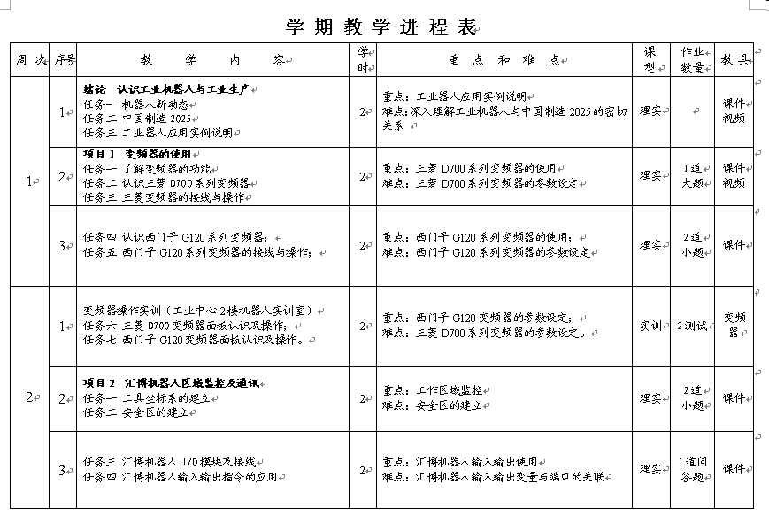
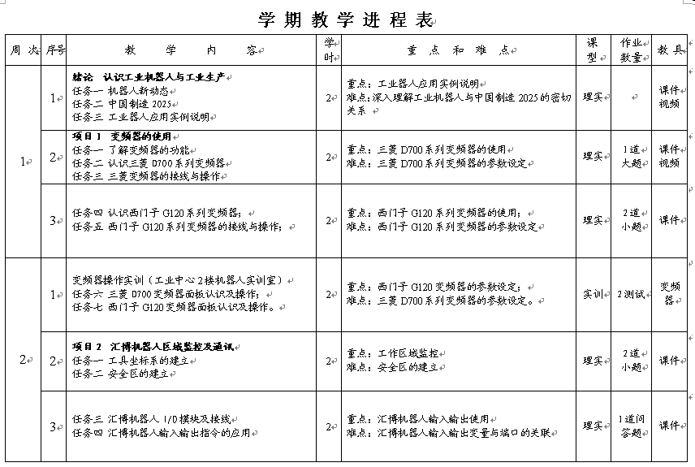
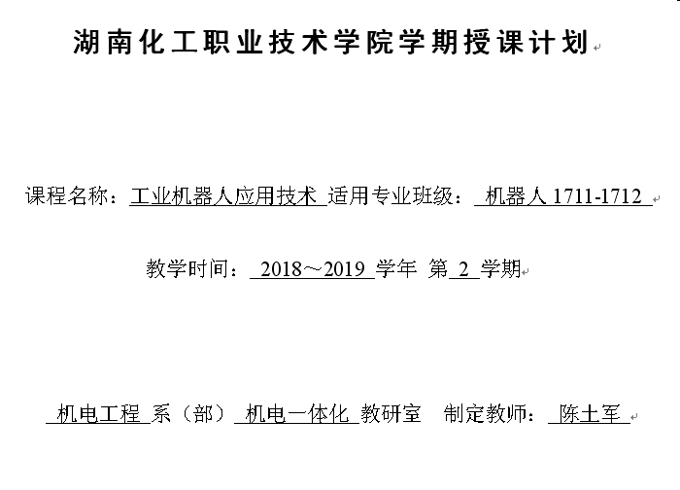
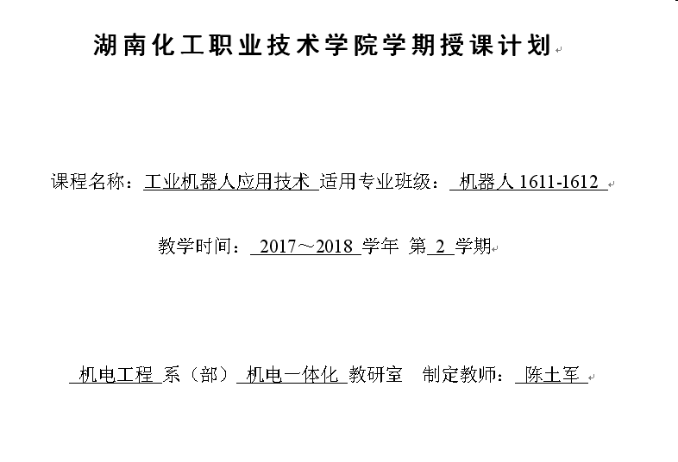
课程诊断
师资队伍诊断
课程标准诊断
课程资源诊断
教学质量诊断
教学计划

Slide 32
课程诊断
师资队伍诊断
课程标准诊断
课程资源诊断
教学质量诊断
质量监测点
课堂小测
活动参与
总评成绩
知识目标 能力目标
素质目标 竞赛目标
课堂出勤
课堂表现
课堂作业
学生评价
课内实操

Slide 33
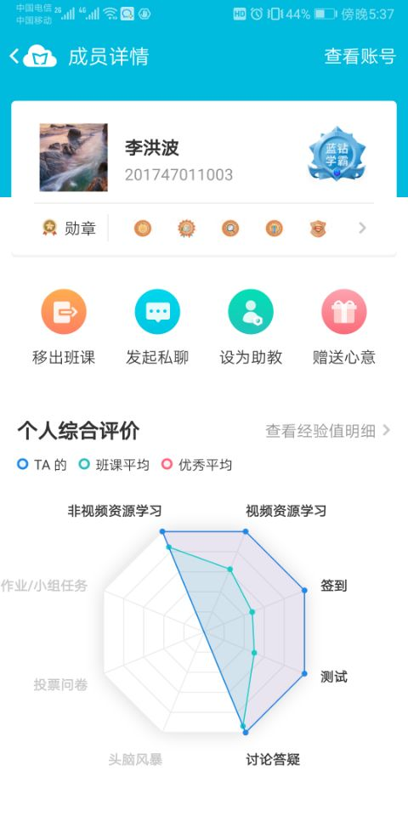
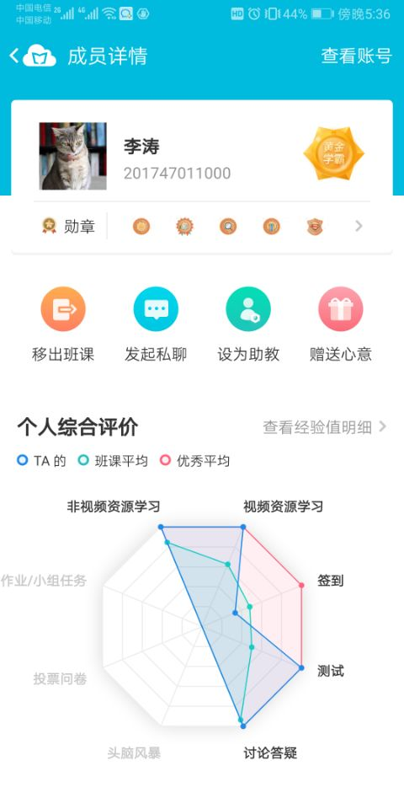
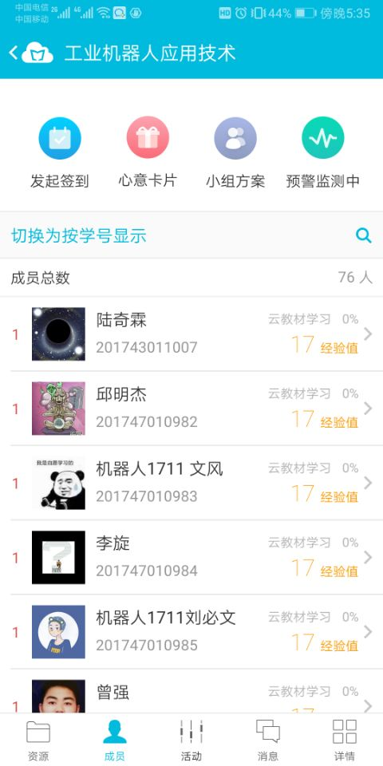
课程诊断
师资队伍诊断
课程标准诊断
课程资源诊断
教学质量诊断
数据分析---活动参与

Slide 34
课程诊断
师资队伍诊断
课程标准诊断
课程资源诊断
教学质量诊断
数据分析---课堂小测
达标度64%
数据分析---总评成绩
达标度89%

Slide 35
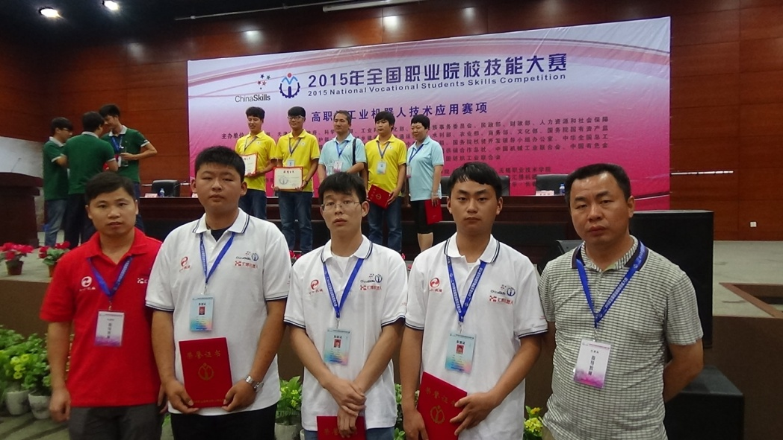
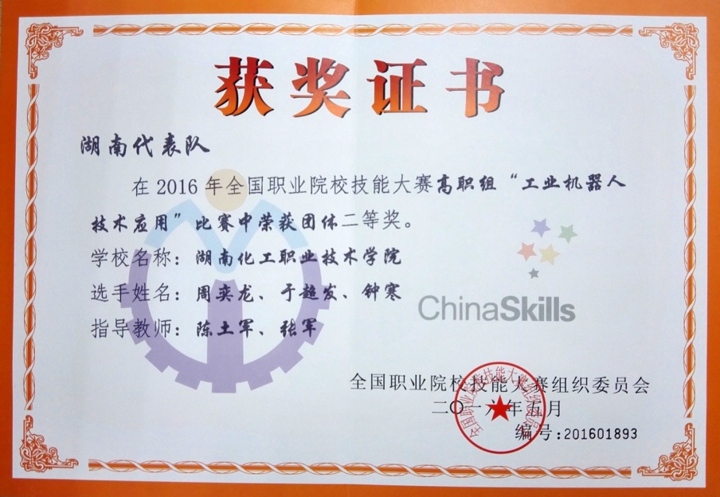
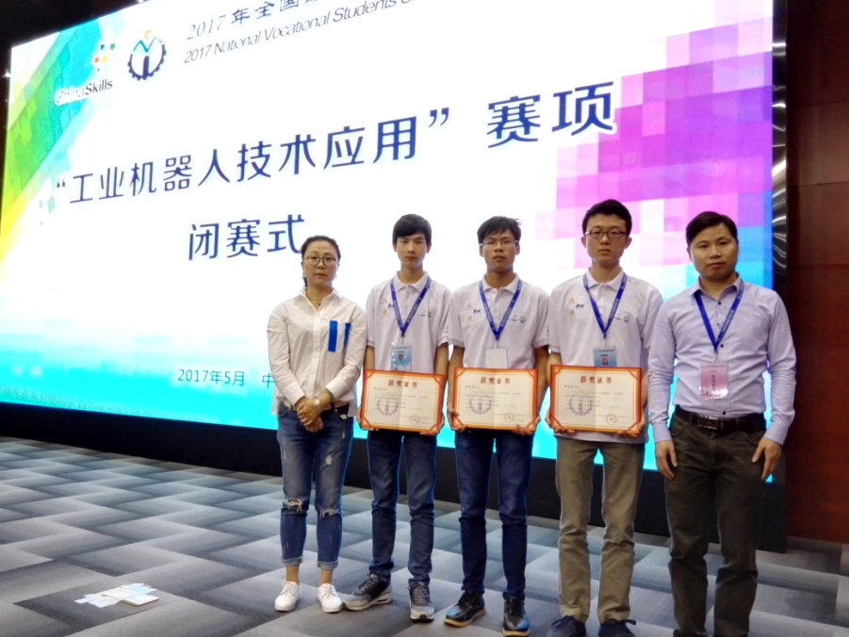
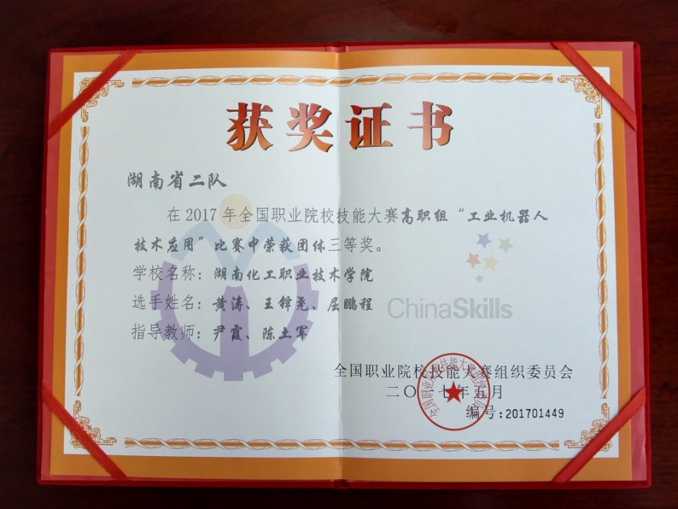
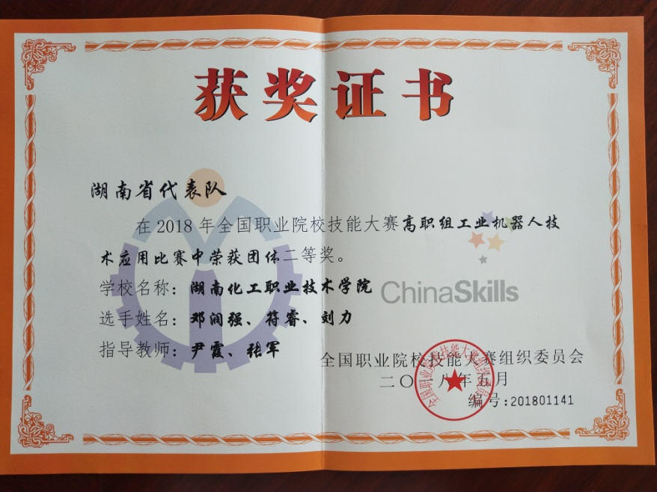
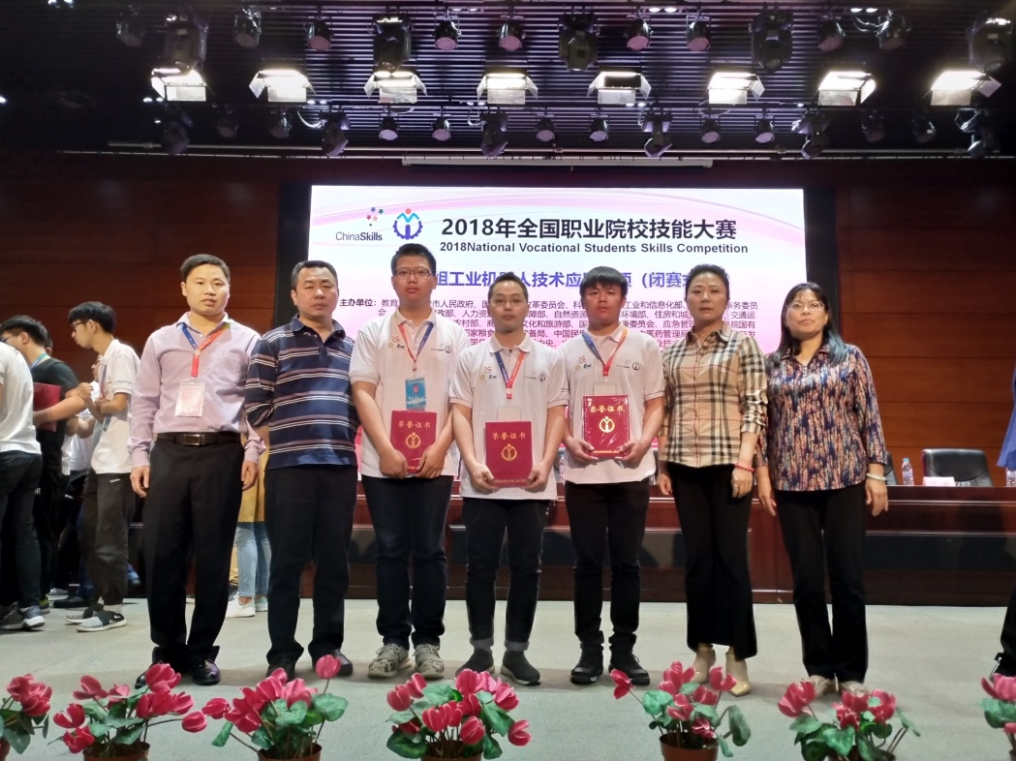
课程诊断
师资队伍诊断
课程标准诊断
课程资源诊断
教学质量诊断
全国职业院校技能竞赛：国家二等奖2项、三等奖2项。
省级二等奖4项
数据分析—技能竞赛

Slide 36
课程诊断
师资队伍诊断
课程标准诊断
课程资源诊断
教学质量诊断
数据分析—已达成目标
  信息技术手段（蓝墨云班课）的使用；
  资源学习率高：95.3%；
  教学活动丰富：测试次数多；
  出勤率高：96.2%；
  竞赛成绩突出：多次获得国家级奖项。

Slide 37
课程诊断
师资队伍诊断
课程标准诊断
课程资源诊断
教学质量诊断
分析原因—
未达成目标
项 目 | 结 果 | 原 因
答疑库收录 | 0 | 主动提出疑问少，创造性思维培养不够
课堂小测达标度 | 64% | 测试题偏难，测试时间短
期末考核达标度 | 85% | 学生自我重视程度不够
课堂表现 | 加分50人，扣分12人 | 课堂表现活动组织少，扣分以出勤及纪律为主。
作业批改率 | 80% | 大部分编程作业，采用发截图或发程序文件方式提交作业，有部门同学抄袭，结果很相似。
技能竞赛参赛人数 | 9 | 学生能自主完成项目能力、创新能力不够

Slide 38
课程诊断
师资队伍诊断
课程标准诊断
课程资源诊断
教学质量诊断
改进措施
  进一步加强不同品牌机器人的多样化操作编程练习；
  进一步加大智能视觉、触摸屏组态控制等实用技术的教学；
  进一步加强学生编程思维的训练，提升学生编程能力。
微调教学目标：
  增加ABB工业机器人工作站的设计与应用，加强仿真软件教学应用；
  增加课内实训操作次数，提高学生对技术理解记忆。
调整教学计划：
  教学中进一步加强信息技术手段的使用；
  进一步加强教学设计，提高理实一体化教学融合程度；
  加强实训室建设，增加实训课时，进一步指导学生参加各类技能竞赛及创新创业比赛。
课程教学改革：

Slide 39
04
持续改进与计划

Slide 40
持续改进与计划
改进措施
  1、在学校和部门的统一领导和部署下，持续进行课程、教师个人、教学质量等一系列诊改。
  2、进一步完善《工业机器人应用技术》课程诊改方案，完善监测点设置，确保教学质量。
  3、进一步明确课程建设规划目标，落实行动计划，确保按时完成《工业机器人应用技术》“十三五”课程建设规划。

Slide 41
持续改进与计划
改进措施
继续加强教学设计、微课的制作，推进在线课程资源建设；进一步推动新型教材体系的创建。
争创省级以上在线优质课程资源的目标不动摇。
课 程 标 准 制 定
师 资 队 伍 建 设
课 程 资 源 建 设
争取师资引进计划政策；
加强对青年教师的培养，加强现有师资的进修培训；
提高教师业务能力，加强教学、科研、竞赛团队建设。
进一步按照规划根据我院的实际情况，完善调研，并按照专业分别制定适合我院学生的《工业机器人应用技术》课程标准，使课程既能为学生就业提供技能保障，又能为学生可持续发展服务。

Slide 42
持续改进与计划
改进措施
推动工业机器人技术专业教师教学信息化技术的使用，加强学生学习数据管理；
课堂上积极组织教学活动，让每一个学生参与教学活动；
加强答疑库的收录；
课堂小测日常化，测试题难度适当减小；
进一步肯定学生的课堂表现，增加加分项，减少扣分项；
提高作业批改率，掌握学生学习情况；
扩大机器人竞赛参与面，使学生受益面更广；
加强机器人创新创业项目指导，在创新创业类竞赛中获得好的成绩。
课程实施改进计划：

Slide 43

汇报完毕 请专家批评指正

